Slide 1
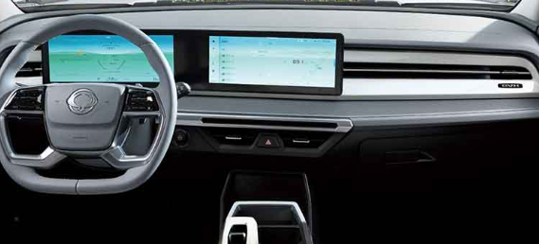
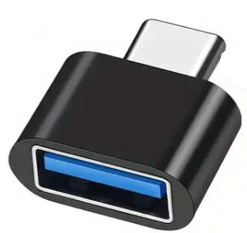
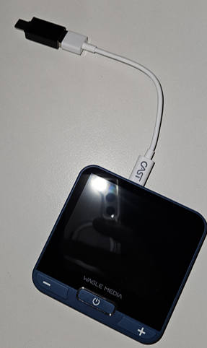
CAST 차량연결-토레스 EVX 차량 연결
지사/대리점용
토레스EVX의 USB-C인터페이스의 특성으로 인하여 잘 동작하다가 연결이 않되면 1시간이후에 연결이 되는 현상 있음 이를 위해 차량에 USB-C to A adaptor 를 연결한 후 CAST가 제공하는 Cable A to C 케이블사용하고 연결
이슈
차량연결이 잘되다가 연결않되는 경우 발생
처리
USB C to A 어뎁터 연결하기
토레스EVX 잘동작하다가 연결이 않되면 1시간이후에
연결이 되는 현상 있음
1. “다이소”에서 구매가능한 USB-C to A 어뎁터를 차량 USB-C에 연결하고
원인
USB-PD(powerDElivery)스펙과 충돌
반드시 Adaptor 를 차량에 연결
토레스 EVX는 USB PD를 제공하는 기능이 있음
해당기능이 문제를 일으키는것으로 확인 (USB CC1, CC2 라인)
2. CAST에
CAST A- C Cable 연결

